Slide 1
jQuery入门
讲师:赵君
北京传智播客教育 www.itcast.cn

Slide 2
流行的JavaScript库
为了简化 JavaScript 的开发, 一些 JavsScript 库诞生了. JavaScript 库封装了很多预定义的对象和实用函数。能帮助使用者建立有高难度交互的 Web2.0 特性的页面, 并且兼容各大当时主流浏览器
当前流行的 JavaScript 库有400种左右:
jQuery[JS标准], MooTools, Prototype, Dojo, YUI, EXT_JS, DWR，EXT
北京传智播客教育 www.itcast.cn

Slide 3
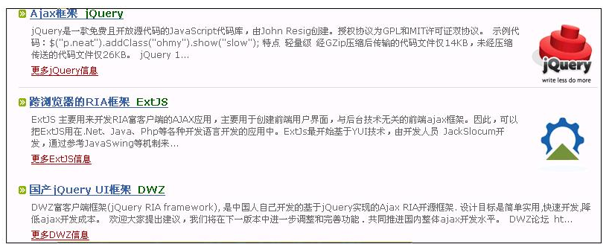
流行的JavaScript库
北京传智播客教育 www.itcast.cn

Slide 4
jQuery是什么,为什么要使用jQuery
jQuery由美国人John Resig创建，至今已吸引了来自世界各地的众多
JavaScript高手加入其team。
jQuery是继prototype之后又一个优秀的JavaScript框架。其宗旨是——WRITE LESS,DO MORE,写更少的代码,做更多的事情。
它是轻量级的js库(压缩后只有20k左右) ，这是其它的js库所不及的，它兼容CSS3，还兼容各种浏览器 （IE 6.0+, FF 1.5+, Safari 2.0+, Opera 9.0+）。
jQuery是一个快速的，简洁的javaScript库，使用户能更方便地处理HTML/CSS DOM、事件、实现动画效果，并且方便地为网站提供AJAX交互。
jQuery还有一个比较大的优势是，它的文档说明很全，而且各种应用也说得很详细，同时还有许多成熟的插件可供选择。
jQuery提倡，为主要的html标签定义id属性。
北京传智播客教育 www.itcast.cn

Slide 5
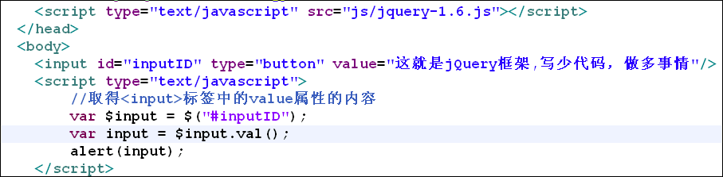
jQuery:简单例子
北京传智播客教育 www.itcast.cn
Notes:
function $(str){
if(typeof(str)=="string"){
var initCap = str.substring(0,1);
if("#"==initCap){
var id = str.substring(1,str.length);
var idElement = document.getElementById(id);
idElement.html = function(){
return idElement.innerHTML;
}
return idElement;
}else{
//... ...
}
}else{
alert("必须是string类型");
}
}

Slide 6
什么是jQuery对象？
jQuery 对象就是通过jQuery包装DOM对象后产生的对象。
jQuery 对象是 jQuery 独有的. 如果一个对象是 jQuery 对象, 那么它就可以使用 jQuery 里的方法: $(“#test”).html();
比如：
$("#test").html() 意思是指：获取ID为test的元素内的html代码。其中html()是jQuery里的方法
这段代码等同于用DOM实现代码：
document.getElementById(" test ").innerHTML;
虽然jQuery对象是包装DOM对象后产生的，但是jQuery对象无法使用DOM对象的任何方法，同理DOM对象也不能使用jQuery里的方法.乱使用会报错
约定：如果获取的是 jQuery 对象, 那么要在变量前面加上 $.
  var $div = jQuery 对象
  var divElement = DOM 对象
  var divText = “文本值”，即是一个字符串
北京传智播客教育 www.itcast.cn
Notes:
<div id="content">
使用jQuery对象方法来取得
</div>
-------------------------------------------------------------------
var $content=$("#content");
alert($content.html());

Slide 7
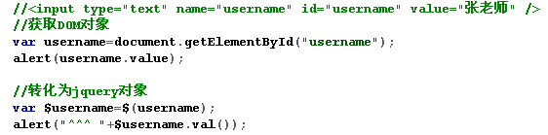
DOM对象转成jQuery对象
对于已经是一个DOM对象，只需要用$()把DOM对象包装起来，就可以获得一个jQuery对象了。$(DOM对象)
转换后就可以使用 jQuery 中的方法了
北京传智播客教育 www.itcast.cn

Slide 8
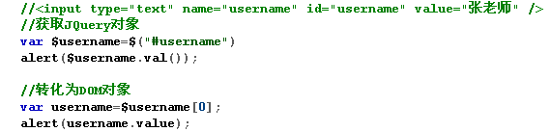

jQuery对象转成DOM对象
两种转换方式将一个jQuery对象转换成DOM对象：[index]和.get(index);
(1) jQuery对象是一个数组对象，可以通过[index]的方法，来得到相应的DOM对象
(2) jQuery本身提供，通过.get(index)方法，得到相应的DOM对象
北京传智播客教育 www.itcast.cn

Slide 9
jQuery 选择器
选择器是 jQuery 的根基, 在 jQuery 中, 对事件处理, 遍历 DOM 和 Ajax 操作都依赖于选择器
jQuery 选择器的优点:
  简洁的写法
$(“#id”) 等价于 document.getElementById("id")
$(“tagName”) 等价于 document.getElementsByTagName("tagName")
$(“.class”)
北京传智播客教育 www.itcast.cn

Slide 10
DOM与jQuery对错误的处理方式比较
//若网页中没有id=value的元素,浏览器会报错
document.getElementById("username").value;
//需要判断document.getElementById("username")是否存在
if(document.getElementById("username")){
var username=document.getElementById("username");
alert(username.value);
}else{
alert("没有该id元素");
}
//使用jQuery处理即使不存在也不会报错
var $username=$("#usernamee");
alert("$username.val());
注意:在JavaScript中函数返回值为空,表示false
北京传智播客教育 www.itcast.cn

Slide 11
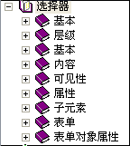
jQuery核心选择器
北京传智播客教育 www.itcast.cn

Slide 12
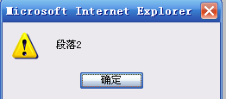
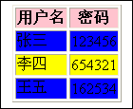
练习
1. 给网页中所有的 <p> 元素添加 onclick 事件
2. 使一个特定的表格隔行变色
<p>段落1</p>
<p>段落2</p>
<p>段落3</p>
北京传智播客教育 www.itcast.cn
Notes:
对象.each(function());
对象.click(function);
table tr:gt(0):even
table tr:gt(0):odd
table tr:eq(0)
对象.css(*,*)

